Slide 1
1.1. Úvod do MS Excel, základní typy dat
Úvod do práce s tabulkovým procesorem MS Excel.
Stručná historie vývoje MS Excel.
Zakládání, otevírání, ukládání a zavírání souborů.
Pracovní prostředí MS Excel, přizpůsobení a rozšíření.
Formátování buněk, vyjmutí, vložení a kopírování.

Slide 2
Anotace
Současná statistická analýza se neobejde bez zpracování dat pomocí statistického software. Předpokladem úspěchu je správné uložení dat v definované formě.
Nejčastěji jde o databázové tabulky umožňující zpracování dat v celé škále různých aplikací.
Neméně důležité je věnovat pozornost čištění dat předcházejícímu vlastní analýze. Každá chyba, která vznikne nebo není nalezena ve fázi přípravy dat, se promítne do všech dalších kroků a může zapříčinit neplatnost výsledků a nutnost opakování analýzy.

Slide 3
Typy proměnných (dat)
Kvalitativní (kategoriální) proměnná
lze ji řadit do kategorií, ale nelze ji kvantifikovat
Příklad: ??
Kvantitativní (numerická) proměnná
můžeme ji přiřadit číselnou hodnotu
Příklad: ??

Slide 4
Typy proměnných (dat)
Kvalitativní (kategoriální) proměnná
lze ji řadit do kategorií, ale nelze ji kvantifikovat
Příklady: pohlaví, HIV status, barva vlasů ...
Kvantitativní (numerická) proměnná
můžeme ji přiřadit číselnou hodnotu
Příklady: výška, váha, teplota, počet hospitalizací ...

Slide 5
Kvalitativní znaky
Binární znaky: dvě kategorie, obvykle se kódují pomocí číslic 1 (přítomnost sledovaného znaku) a 0 (nepřítomnost sledovaného znaku).
Příklad: ??
Nominální znaky: několik kategorií (A, B, C), které nelze uspořádat.
Příklad: ??
Ordinální znaky: několik kategorií, které lze vzájemně seřadit, tedy můžeme se ptát, která je větší/menší (1<2<3).
Příklad: ??

Slide 6
Kvalitativní znaky
Binární znaky: dvě kategorie, obvykle se kódují pomocí číslic 1 (přítomnost sledovaného znaku) a 0 (nepřítomnost sledovaného znaku).
Příklady: Diabetes (1-ano, 0-ne),
Pohlaví (1-muž, 0-žena).
Nominální znaky: několik kategorií (A, B, C), které nelze uspořádat.
Příklad: krevní skupiny (A/B/AB/0).
Ordinální znaky: několik kategorií, které lze vzájemně seřadit, tedy můžeme se ptát, která je větší/menší (1<2<3).
Příklady: stupeň bolesti (mírná/střední/velká),
stadium maligního onemocnění (I/II/III/IV).

Slide 7
Kvantitativní znaky
Intervalové znaky: interpretace rozdílu dvou hodnot (stejný interval mezi jednou a druhou dvojicí hodnot vyjadřuje i stejný rozdíl v intenzitě zkoumané vlastnosti). Společný znak intervalových znaků: nula byla stanovena uměle, tedy pouhou konvencí. Příklad: teplota měřená ve stupních Celsia, letopočet.
Poměrové znaky: kromě rozdílu interpretujeme i podíl dvou hodnot.
Příklady: výška v cm, váha v kg, ...
Den | Teplota | Rozdíl ¹ | Podíl ¹
1. | 2 °C | - | -
2. | 4 °C | +2 | 2x
3. | 6 °C | +2 | 1.5x
1.5krát vyšší teplota ve srovnání s 2. dnem, přičemž došlo ke stejnému nárůstu teploty jako při srovnání 2. a 1. dne
¹ Srovnání s měřením z předchozího dne

Slide 8
MS Excel
Tabulkový procesor.
První verze programu 30. 9. 1985 (Macintosh).
Součást balíku kancelářských aplikací MS Office.
Aktualizace každé 2 až 3 roky; nové funkce, rozšíření počtu řádků a sloupců, změna formátu.
Nejnovější formát Office XML je zazipovaný XML dokument, přípona .xlsx.
Aktuální verze 2016 umožňuje ukládat tabulku až o 1 048 576 řádcích a 16 384 sloupcích.
Maximální velikost buňky je 32 767 znaků.
Excel umožňuje práci se širokou škálou dalších formátů.

Slide 9
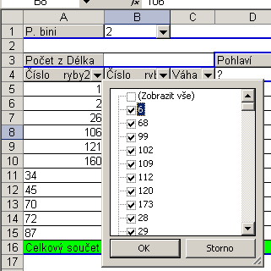

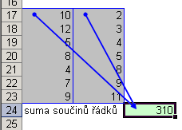
Možnosti MS Excel
Správa a práce s tabulárními daty.
Řazení dat, výběry z dat, přehledy dat.
Formátování a přehledné zobrazení dat.
Zobrazení dat ve formě grafů.
Různé druhy výpočtů pomocí zabudovaných funkcí.
Tvorba tiskových sestav.
Makra – zautomatizování častých činností.
Tvorba aplikací (Visual Basic for Aplications).

Slide 10
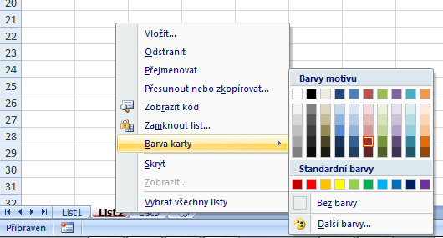
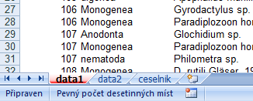
Editace listů
Excelovský soubor (sešit) se skládá z listu(ů) (List1, List2, ...), které je možné libovolně pojmenovat, obarvit, kopírovat, přesouvat jejich pořadí na liště atd.
Ve vzorcích lze odkazovat na jiné listy než ve kterém se nacházíme.
V jednotlivých listech lze ukládat např. různé datové tabulky, číselníky, seznamy atd.
Vložení listu:
  Záložkou na spodní liště
  Klávesovou zkratkou: Shift + F11
Klik pravým tlačítkem myši na záložku listu

Slide 11
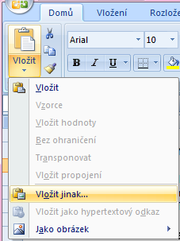
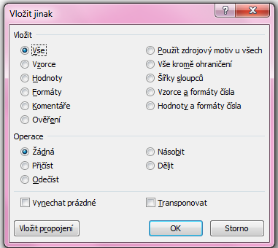
Kopírování / Vkládání
Kopírování vzorců, textů, celých sloupců (zkopírování pomocí CTRL+C; dále „Vložit jinak...“)
Kopírování grafů z Excelu do Wordu:
Vložit jinak → Typ: Obrázek (rozšířený metasoubor)
Vyzkoušej

Slide 12
1.2. Import, export dat, jejich uložení a čištění
Základní typy dat.
Import dat ze souborů různých formátů.
Import dat z webové stránky (tabulky).
Import dat z databází pomocí ODBC.
Tipy a triky pro práci v MS Excel, klávesové zkratky.
Rozvržení a dělení oken, ukotvení příček.
Kontrola a čištění dat.

Slide 13
Zásady pro ukládání dat
Správné a přehledné uložení dat je základem jejich pozdější analýzy.
Je vhodné rozmyslet si předem jak budou data ukládána.
Pro počítačové zpracování dat je nezbytné ukládat data v tabulární formě.
Nejvhodnějším způsobem je uložení dat ve formě databázové tabulky.
  Každý sloupec obsahuje pouze jediný typ dat, identifikovaný hlavičkou sloupce;
  Každý řádek obsahuje minimální jednotku dat (např. pacient, jedna návštěva pacienta apod.);
  Je nepřípustné kombinovat v jednom sloupci číselné a textové hodnoty;
  Komentáře jsou uloženy v samostatných sloupcích;
  U textových dat je nezbytné kontrolovat překlepy v názvech kategorií;
  Specifickým typem dat jsou data, u nichž je nezbytné kontrolovat, zda jsou uloženy v korektním formátu.
Takto uspořádaná data je v tabulkových nebo databázových programech možné převést na libovolnou výstupní tabulku.
Pro základní uložení a čištění dat menšího rozsahu je možné využít aplikací MS Excel.

Slide 14
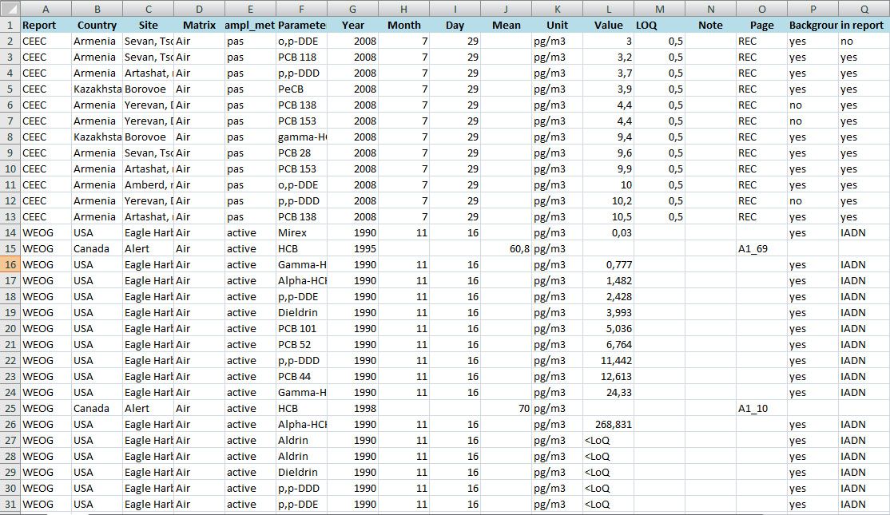
DATA – ukázka uspořádání datového souboru
Parametry (znaky)
Opakování

Slide 15
Import a export dat
Import dat
  manuální zadávání;
  import – podpora importu ze starších verzí Excelu, textových souborů, databází apod.;
  kopírování přes schránku Windows – vkládání z nejrůznějších aplikací – MS Office, Statistica, přímo z HTML apod.;
  využití textových souborů jako kompatibilního formátu pro přenos dat mezi různými aplikacemi.
Export dat
  ukládáním souborů ve formátech podporovaných jinými SW, časté jsou textové soubory, .dbf soubory nebo starší verze Excelu;
  přímé kopírování přes schránku Windows.

Slide 16
Import a export dat
Nejčastější datové formáty používané v MS Excel
  .xlsx – současný Office Open XML formát od verze MS Excel 2007, má několik podverzí jen částečně kompatibilních;
  .xls – starší binární varianta listů MS Excel (více verzí), stále používaná,
  .csv – comma separated values, nejjednodušší tabulkový formát
  .dbf – formát dBase, široce využívaný formát pro velké databáze;
  .db – Paradox database, starší databázový systém;
  .slk – SYmbolic LinK (SYLK) formát pro výměnu dat mezi aplikacemi Microsoft, neveřejný;
  .txt – základní textový formát, často jediná možnost výměny dat s MS Excel.

Slide 17
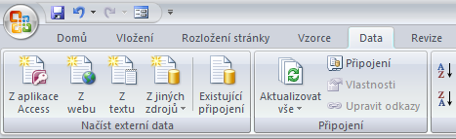
Zdroje dat Excelu
Import dat z webu / MS Word pomocí schránky Windows.
Excel umožňuje připojit externí zdroje dat.
Propojení lze aktualizovat ručně/nastavit interval.
Po zrušení propojení je třeba soubor odpojit.

Slide 18
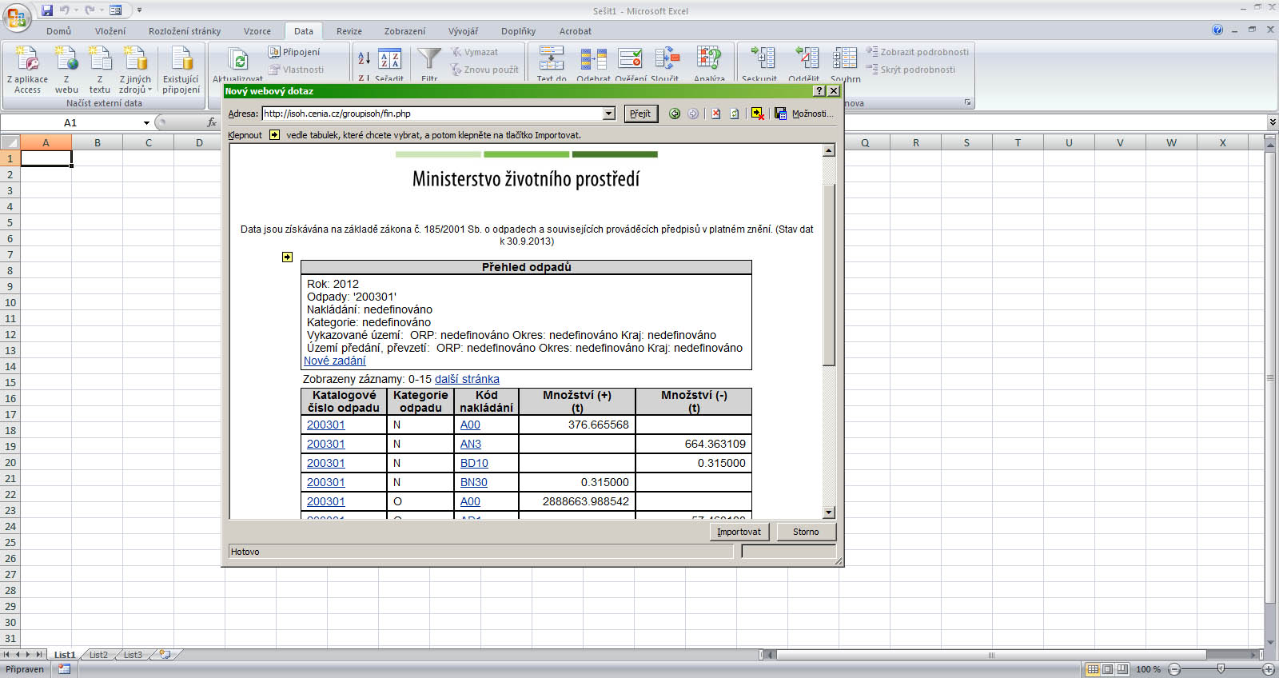
Zdroje dat Excelu
Žlutý čtverec se šipkou u každé HTML tabulky.

Slide 19
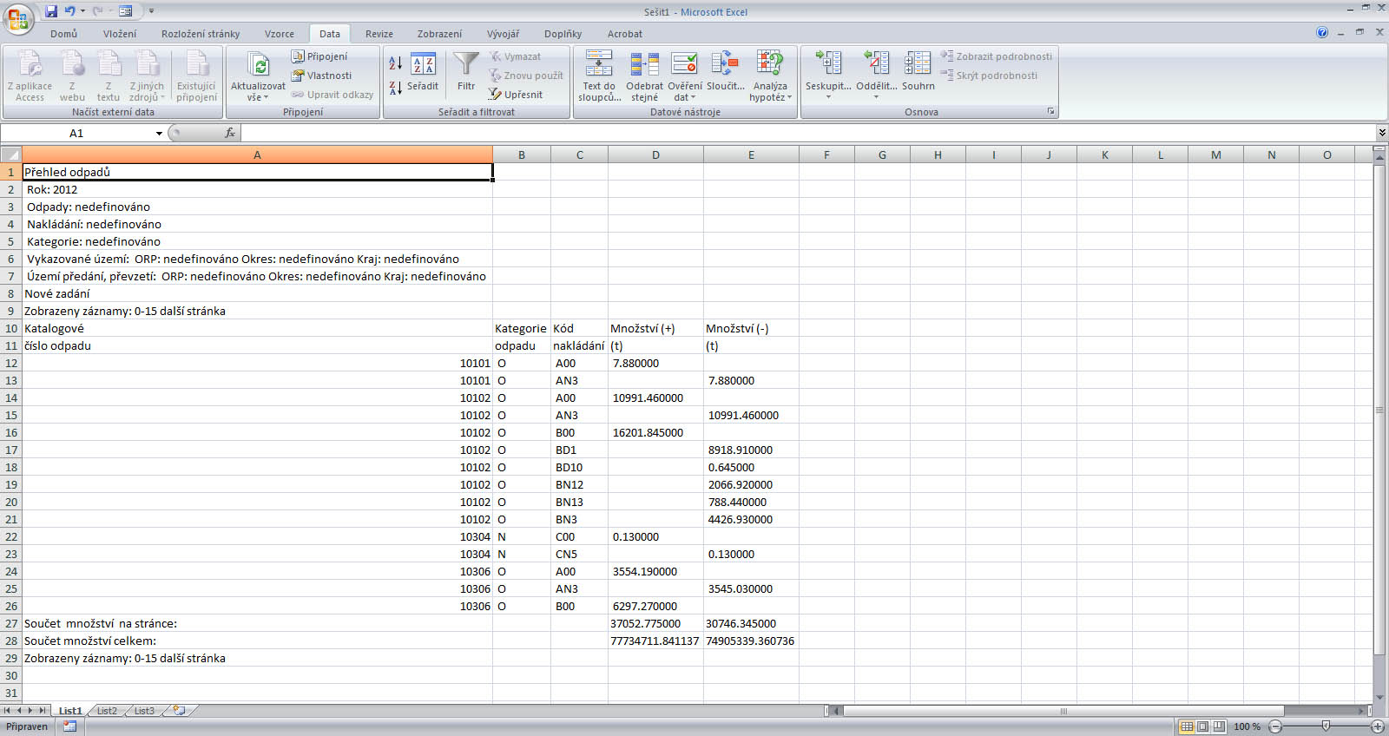
Zdroje dat Excelu
Načtou se veškerá data v tabulce, často včetně balastu.

Slide 20

Tipy a triky
Výběr buněk
  CTRL+HOME – přesunutí na levý horní roh tabulky;
  CTRL+END – přesunutí na pravý dolní roh tabulky;
  CTRL+A – výběr celého listu;
  CTRL + klepnutí myší do buňky – výběr jednotlivých buněk ;
  SHIFT + klepnutí myší na jinou buňku – výběr bloku buněk;
  SHIFT + šipky – výběr sousedních buněk ve směru šipky;
  SHIFT+CTRL+END (HOME) – výběr do konce (začátku) oblasti dat v listu;
  SHIFT+CTRL+šipky – výběr souvislého řádku nebo sloupce buněk;
  SHIFT + klepnutí na objekty – výběr více objektů.
Kopírování a vkládání
  CTRL+C – zkopírování označené oblasti buněk;
  CTRL+V – vložení obsahu schránky – oblast buněk, objekt, data z jiné aplikace;
Myš a okraje buňky
  Chycení myší za okraj umožňuje přesun buňky nebo bloku buněk
  Při chycení čtverečku v pravém dolním rohu výběru je tažením možno vyplnit více buněk hodnotami původní buňky (ve vzorcích se mění relativní odkazy, je také možné vyplnění hodnotami ze seznamu – např. po sobě jsoucí názvy měsíců.

Slide 21
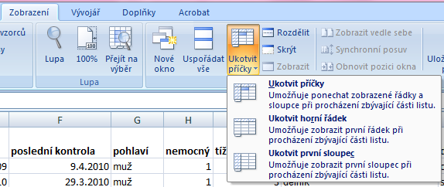
Ukotvení příček
Umožňuje ukotvení libovolných řádků a sloupců pro pohodlné vkládání a prohlížení dat v tabulce.
Umožňuje číst řádky/sloupce ze začátku tabulky i po přesunutí se dále.
Záložka „Zobrazení“ → „Ukotvit příčky“.
Nabízené možnosti:
  Ukotvit příčky – ukotví řádky
  nad označenou buňkou a
  sloupce vlevo od označené
  buňky.
  Ukotvit horní řádek.
  Ukotvit první sloupec.
  Ukotvení zrušíme opětovným
  odkliknutím možnosti ukotvení příček.

Slide 22
2.1. Správa dat
Dva typy práce s listy v MS Excel.
Zadávací formulář.
Seznamy.
Filtr a rozšířený filtr.
Automatické opravy a dokončování.

Slide 23
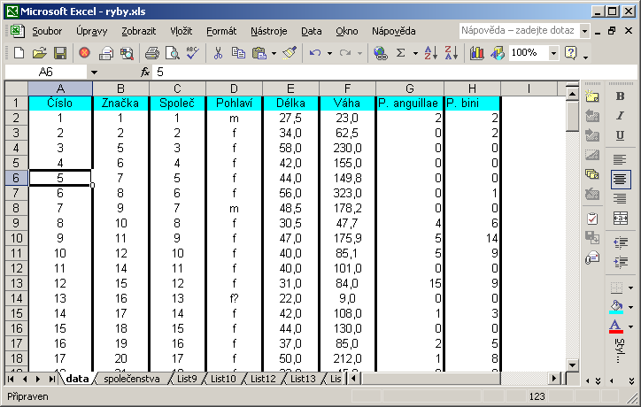
Databázová struktura dat v Excelu
Sloupce tabulky = parametry záznamů, hlavička udává obsah sloupce – stejný údaj v celém sloupci
Jednotlivé záznamy
(taxon, lokalita,
měření, pacient atd.)
Excel neumožňuje pojmenování řádků a sloupců vlastními názvy.

Slide 24
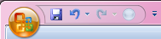
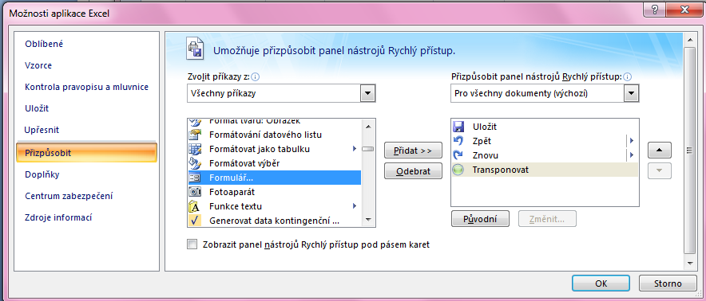
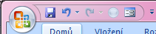
Automatický zadávací formulář I.
Aplikaci automaticky zadávaného formuláře je nutné aktivovat
  „Tlačítko Office“ → „Možnosti aplikace Excel“
  Automatický zadávací formulář spustíme pomocí nové ikonky na panelu nástrojů Rychlý přístup

Slide 25
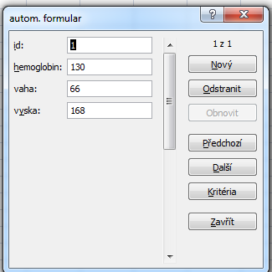

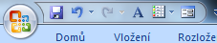
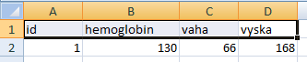
Automatický zadávací formulář II.
Slouží k usnadnění zadávání dat do databázových tabulek
Po označení načítá automaticky hlavičky sloupců jako zadávané položky
3. Vyplníme údaje pro hodnocený subjekt
1. Označíme názvy sloupců datové matice
2. Klikneme na novou ikonu Formulář v panelu nástrojů
4. Do datové tabulky se doplní zadané údaje
Vyzkoušej !!!

Slide 26
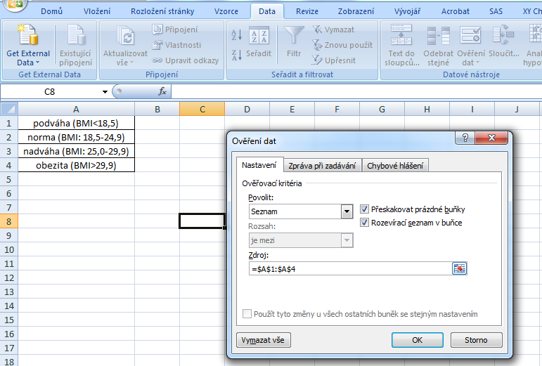
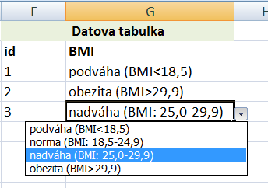
Automatické seznamy
Vyzkoušej !!!
Vytváří se z hodnot buněk v daném sloupci a umožňují vložit hodnotu výběrem ze seznamu již zadaných hodnot – usnadnění zadávání

Slide 27
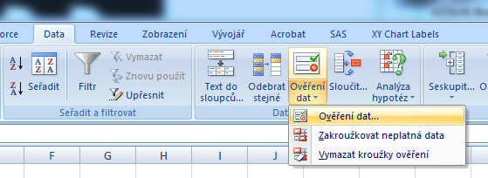
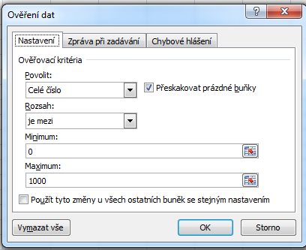
Automatická kontrola dat
komunikace s uživatelem
Co je povoleno – definiční obory
čísel, seznamy, vzorce atd.
Rozsahy hodnot,
načtení seznamů apod.
Vyzkoušej !!!
Umožňuje ověřit typ, rozsah nebo povolit pouze určitý seznam hodnot zadávaných do sloupce databázové tabulky

Slide 28
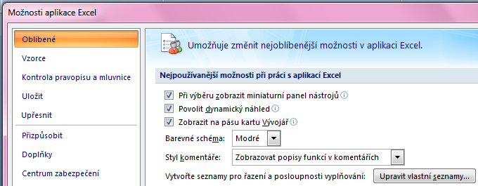
Seznamy I.
Skupiny hodnot zachovávající logické pořadí, některé jsou zabudované (např. dny v týdnu, měsíce v roce), další je možné uživatelsky vytvořit, slouží pro účely řazení a automatického vyplňování dat
  „Tlačítko Office“ → „Možnosti aplikace Excel“

Slide 29
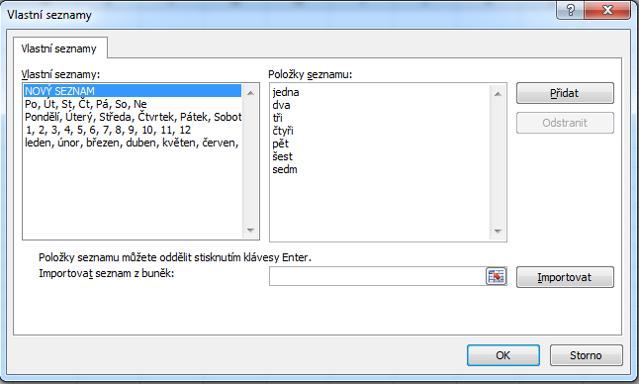
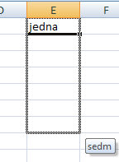
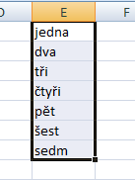
Seznamy II.
1. Definice seznamu
2. Využití při tvorbě dat
Zápis jedné hodnoty ze seznamu a protažení do dalších buněk
  Upravit vlastní seznamy →
Vyzkoušej !!!
Automaticky byly doplněny následující složky seznamu

Slide 30
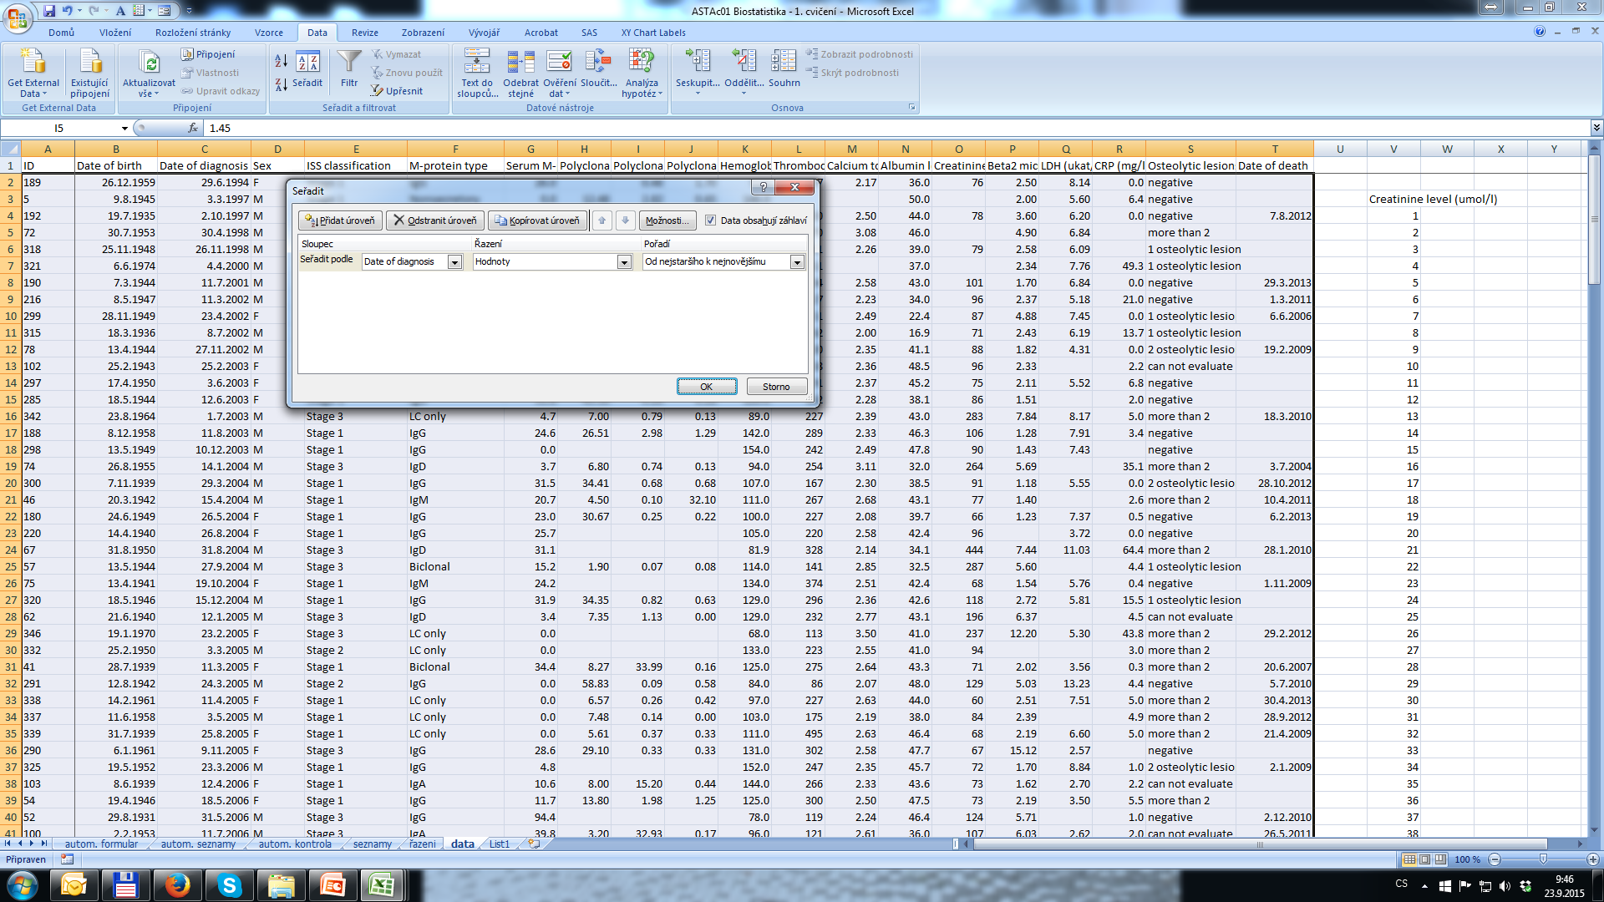
Řazení dat
Řazení dat je nejjednodušším způsobem jejich zpřehlednění, užitečným hlavně u menších/ výsledkových tabulek
Zkontrolujte, zda seřazení nezničí vazby mezi buňkami = kontrola oblasti, kterou řadíte.
Proměnná podle které bude soubor seřazen
Styl seřazení: sestupně/ vzestupně/vlastní seznam

Slide 31
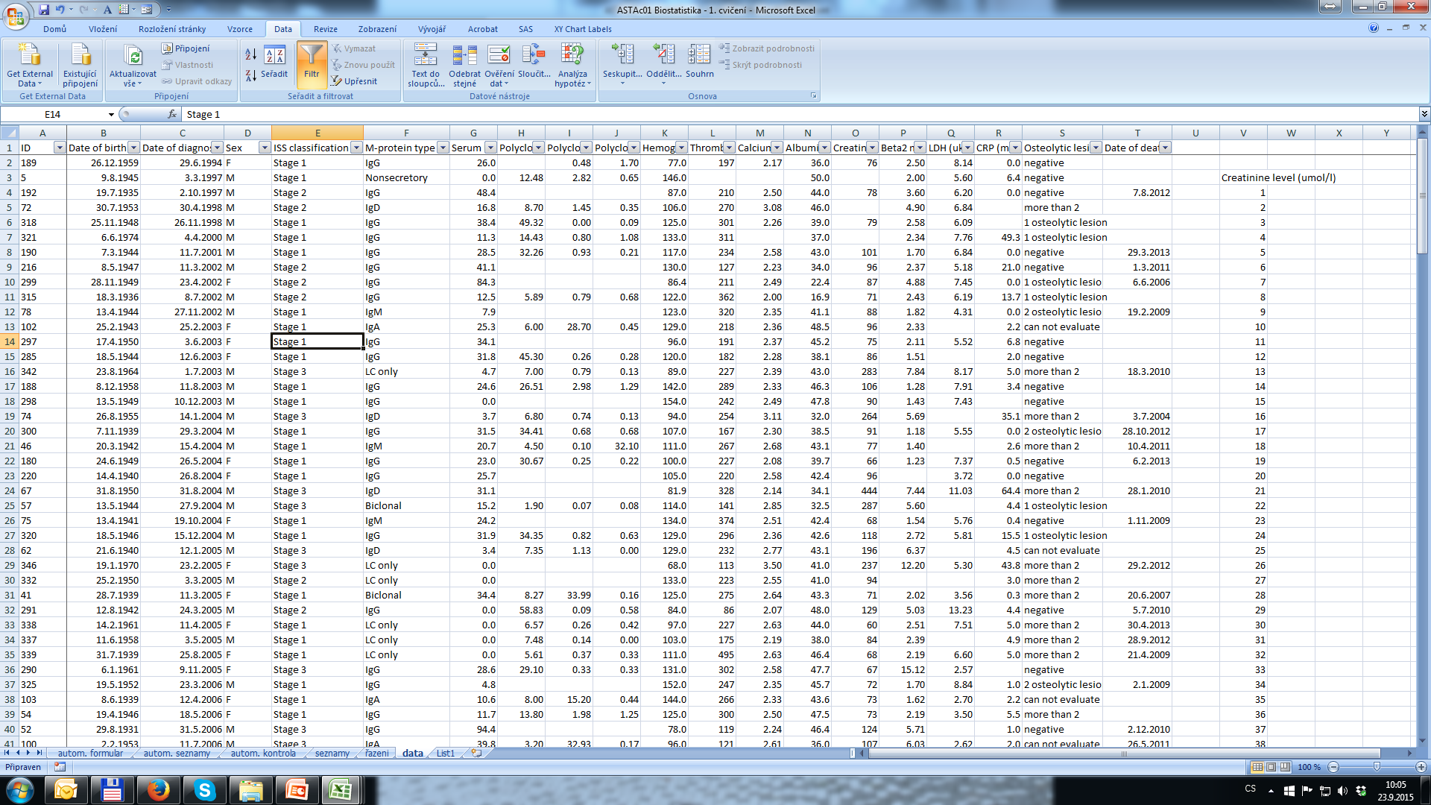
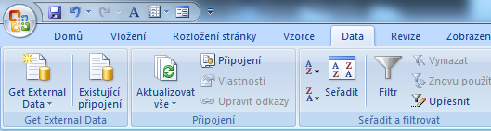
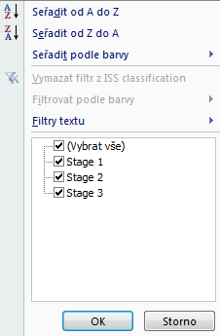
Automatický filtr
Pomocí automatického filtru je snadné vybírat úseky dat pro další zpracování na základě hodnot ve sloupcích databázové tabulky, výběr je možný i podle více sloupců (např. určitá skupina pacientů)
Funkce automaticky rozezná hlavičky sloupců v souvislé oblasti buněk
Výhodné pro čištění dat (vyhledávání překlepů, kombinace textu a čísel)
1. Zapnutí filtru (alternativa klávesová zkratka Crtl+Shift+L)
Výběr hodnot pro filtraci
2. Objeví se rozbalovací šipka s výčtem všech unikátních hodnot v daném sloupci dat

Slide 32
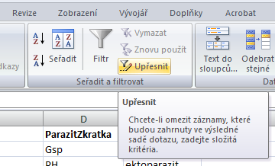
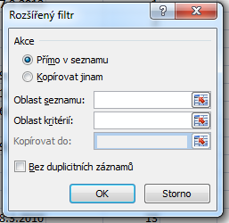
Rozšířený filtr
Tlačítko Upřesnit na kartě Data
Výběr oblasti cílových
hodnot (přefiltrovaných)
Původní seznam
včetně záhlaví
Oblast kritérií
včetně záhlaví
Funguje podobně jako automatický filtr, ale seznam povolených hodnot není nutné vybírat ručně – je uveden v oblasti jinde na listu (nebo i na jiném listu).
Podmínkou jsou shodná záhlaví filtrované oblasti a oblasti povolených hodnot.
Prázdné buňky odpovídají prázdné podmínce – tj. je-li v oblasti povolených hodnot nějaká buňka prázdná, splní podmínku libovolná buňka filtrované oblasti.
Čísla řádků filtrované oblasti jsou zobrazena modře.

Slide 33
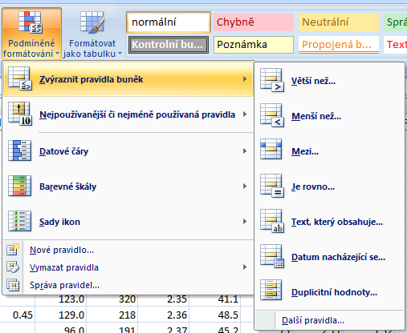
Podmíněné formátování
Záložka „Domů“ → „Podmíněné formátování“.
Barevné označení buněk nebo výplň buňky symbolem podle námi zadaných kritérií, např.:
numerická hodnota větší/menší než průměr
datum z konkrétního období
podobná slova
duplicitní údaje
Co s barevnými buňkami?
Použijeme filtr!

Slide 34
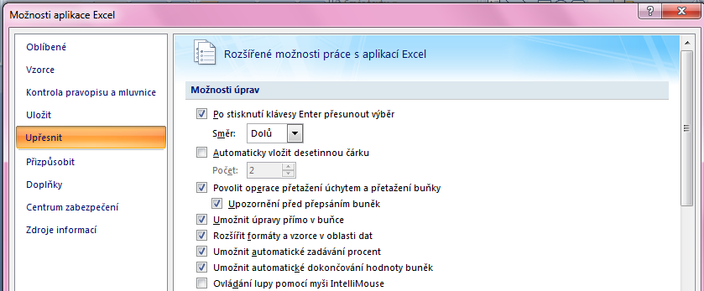
Automatické dokončování hodnot buněk
Vhodné pro textová pole; následně není nutné vypisovat celé slovo či slovní spojení, ale jen zvolit nabízené, již dříve použité slovo či slovní spojení
Automatické dokončování hodnot buněk je nutné nastavit
  „Tlačítko Office“ → „Možnosti aplikace Excel“

